Slide 1
Voedselpiramides
Piramides van aantallen
Piramides van biomassa

Slide 2
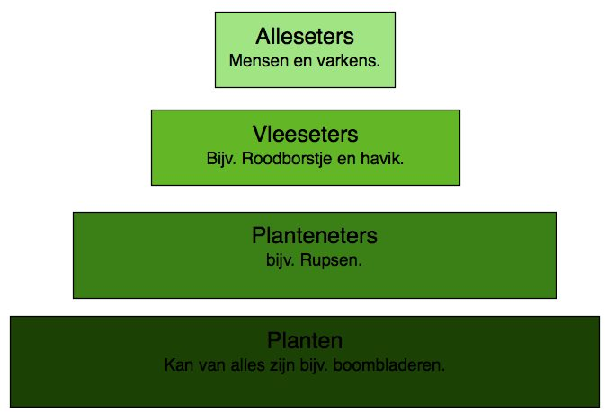
Waarom een piramide?
Elke volgende schakel bestaat uit minder organismen
Alle organismen van één schakel van voedselketen bij elkaar

Slide 3
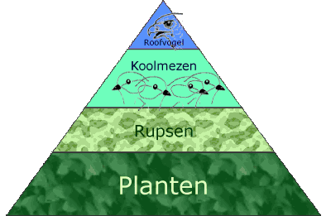
Piramide van aantallen
Een rups eet meerdere planten
Een koolmees eet meerdere rupsen
Een havik eet meerdere koolmezen
Dat geeft de piramidevorm

Slide 4
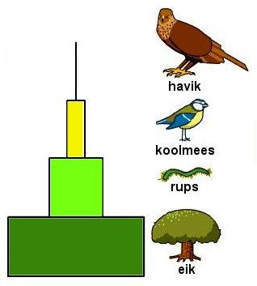
Piramide van biomassa
Biomassa = alle energierijke stoffen in organisme
Biomassa = drooggewicht (organisme min water)
Elk organisme verbruikt energie om te leven
Welke energie gaat wél naar de volgende schakel?

Slide 5
Energieverloop in voedselpiramide
Producenten: opbouw energierijke stoffen
Elke andere schakel: verlies van energierijke stoffen
Energie gaat op aan leven: bewegen – warmte
Organismen gaan dood: energie gaat verloren
Naar volgende schakel: energie in lichaam
Koe: 4% van voedselenergie in lichaamsbouw
Krekel: 60% van voedselenergie in lichaamsbouw

Slide 6
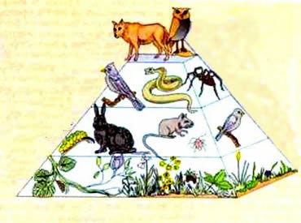
De vorm van de piramide
Voedselpiramide: eik – rups – koolmees – havik
Hoe ziet een piramide van aantallen eruit?
Hoe ziet een piramide van biomassa eruit?

Slide 7
Eik – rups – koolmees – havik
Piramide van aantallen
Piramide van biomassa

